Slide 1
Chương 6: HỢP CHẤT CARBONYL (ALDEHYDE- KETONE-CARBOXYLIC ACID)
Bài 18: HỢP CHẤT CARBONYL
I
Tiêu đề 1: Khái niệm, đặc điểm cấu tạo hợp chất carbonyl
II
Tiêu đề 2: Danh pháp
III
Tiêu đề 3: Tính chất vật lí
IV
Tiêu đề 4:Tính chất hoá học.
V
Tiêu đề 5: Ứng dụng
VI
Tiêu đề 6: Điều chế

Slide 2
Khởi động
Quan sát hình sau đây, em hãy nhận xét về đặc điểm cấu tạo của các chất sau:
`
Bài giải
Các hợp chất trên đều chứa nhóm –CH=O trong phân tử. Hợp chất này thuộc loại hợp chất carbonyl

Slide 3
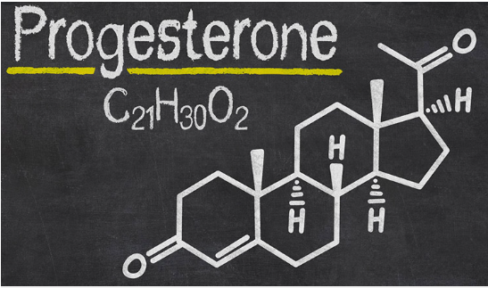
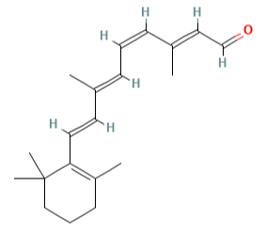
Hormon của nữ giới
11-cis-retinal

Slide 4
I
TIÊU ĐỀ 1: Khái niệm, đặc điểm cấu tạo hợp chất carbonyl
Khái niệm
Quan sát Hình 18.1. Cấu trúc phân tử của một số hợp chất carbonyl, kết hợp SGK hãy nêu cấu tạo hợp chất carbonyl ?

Slide 5
I
TIÊU ĐỀ 1: Khái niệm, đặc điểm cấu tạo hợp chất carbonyl
Khái niệm
- - Hợp chất carbonyl là các hợp chất hữu cơ chứa nhóm carbonyl trong phân tử.
- Aldehyde, ketone thuộc loại hợp chất carbonyl.
- - Aldehyde là hợp chất hữu cơ trong phân tử có nhóm –CHO liên kết trực tiếp với nguyên tử carbon (của gốc hydrocarbon hoặc nhóm –CHO) hoặc nguyên tử hydrogen.
- Ketone là hợp chất hữu cơ có nhóm carbonyl liên kết với 2 gốc hydrocarbon.

Slide 6
Câu 1
$$\text{Vi}\text{ế}\text{t} \text{c}\text{ô}\text{ng} \text{th}\text{ứ}\text{c} \text{c}\text{ấ}\text{u} \text{t}\text{ạ}\text{o} \text{c}\text{á}\text{c}\text{ đồ}\text{ng} \text{ph}\text{â}\text{n} \text{c}\text{ủ}\text{a} \text{h}\text{ợ}\text{p} \text{ch}\text{ấ}\text{t} \text{carbonyl} \text{c}\text{ó }\text{c}\text{ô}\text{ng} \text{th}\text{ứ}\text{c} \text{ph}\text{â}\text{n} \text{t}\text{ử }\text{C}\text{4}\text{H}\text{8}\text{O}\text{. }\text{Ch}\text{ấ}\text{t} \text{n}\text{à}\text{o} \text{l}\text{à }\text{aldehyde}\text{, }\text{ch}\text{ấ}\text{t} \text{n}\text{à}\text{o} \text{l}\text{à }\text{ketone}\text{?}$$
Lời giải
Đồng phân của hợp chất carbonyl có công thức phân tử C₄H₈O.
- Đồng phân aldehyde
CH₃ - CH₂ – CH₂ – CHO
CH₃ – CH(CH₃)CHO
- Đồng phân ketone.
CH₃ – CH₂ – CO – CH₃

Slide 7
II.
TIÊU ĐỀ 2: Danh pháp
$$\text{D}\text{ự}\text{a} \text{v}\text{à}\text{o} \text{B}\text{ả}\text{ng}\text{ 18.1, }\text{r}\text{ú}\text{t} \text{ra} \text{c}\text{á}\text{ch} \text{g}\text{ọ}\text{i} \text{t}\text{ê}\text{n} \text{theo} \text{danh} \text{ph}\text{á}\text{p} \text{thay} \text{th}\text{ế }\text{c}\text{ủ}\text{a} \text{aldehyde} \text{so} \text{v}\text{ó}\text{i} \text{ketone}\text{.}$$
a. Aldehyde:
Tên theo danh pháp thay thế của aldehyde đơn chức mạch hở:
Tên hydrocarbon tương ứng (bỏ kí tự e ở cuối) - “al”
Đánh số các nguyên tử carbon ở mạch chính bắt đầu ở nguyên tử carbon của nhóm -CHO
b. Ketone:
Tên theo danh pháp thay thế của ketone đơn chức mạch hở:
Tên hydrocarbon tương ứng (bỏ kí tự e ở cuối) - Số chỉ vị trí nhóm carbonyl – “one"
Đánh số các nguyên tử carbon ở mạch chính bắt đầu từ nguyên tử carbon gần nhóm >C=O nhất.

Slide 8
Câu 2
$$\text{G}\text{ọ}\text{i} \text{t}\text{ê}\text{n} \text{theo} \text{danh} \text{ph}\text{á}\text{p} \text{thay} \text{th}\text{ế }\text{c}\text{ủ}\text{a} \text{c}\text{á}\text{c} \text{h}\text{ợ}\text{p} \text{ch}\text{ấ}\text{t} \text{ca}\text{r}\text{bonyl} \text{C}\text{4}\text{H}\text{8}\text{O} \text{đã }\text{vi}\text{ế}\text{t}\text{ ở }\text{tr}\text{ê}\text{n}\text{.}$$
Lời giải
- Đồng phân aldehyde
CH₃ - CH₂ – CH₂ – CHO: Butanal
CH₃ – CH(CH₃)CHO: 2 – methylpropanal
- Đồng phân ketone.
CH₃ – CH₂ – CO – CH₃: Butan – 2 – one

Slide 9
Câu 3
$$\text{G}\text{ọ}\text{i} \text{t}\text{ê}\text{n} \text{theo} \text{danh} \text{ph}\text{á}\text{p} \text{thay} \text{th}\text{ế }\text{c}\text{ủ}\text{a} \text{c}\text{á}\text{c} \text{h}\text{ợ}\text{p} \text{ch}\text{ấ}\text{t} \text{carbonyl} \text{sau}\text{:} \text{a}\text{) (}\text{CH}\text{3}\text{)}\text{2}\text{CH}\text{−}\text{CHO}$$
$$\text{b}\text{) }\text{CH}\text{3}\text{CH}\text{₂}\text{CH}\text{₂}\text{COCH}\text{3}$$
$\text{c}\text{) }\text{CH}\text{3}\text{CH}\text{=}\text{C}\text{(}\text{CH}\text{3}\text{)}\text{CHO}$
$$\text{Vi}\text{ế}\text{t} \text{c}\text{ô}\text{ng} \text{th}\text{ứ}\text{c} \text{c}\text{ấ}\text{u} \text{t}\text{ạ}\text{o} \text{c}\text{ủ}\text{a} \text{c}\text{á}\text{c} \text{h}\text{ợ}\text{p} \text{ch}\text{ấ}\text{t} \text{sau}\text{.}$$
$$\text{a}\text{) 2−}\text{methylbutanal}$$
$$\text{b}\text{) }\text{but}\text{−3−}\text{enal}\text{.}$$
+
+ a) 2- methylpropanal
b) Pentan-2-one
c) 2-methylbut-2-enal + a) CH₃-CH₂-CH(CH₃)-CHO
b) CH₂=CH-CH₂-CHO
Lời giải

Slide 10
III
TIÊU ĐỀ 3: Tính chất vật lí
Quan sát Bảng 18.2 hãy nhận xét sự thay đổi trạng thái, nhiệt độ sôi và độ tan của một số hợp chất carbonyl khi số nguyên tử carbon tăng dần?

Slide 11
Hãy sắp xếp theo thứ tự tăng dẫn nhiệt độ sôi các chất sau: acetaldehyde (1), ethanol (2), ethane (3) Giải thích
Câu 1
Thứ tự tăng dẫn nhiệt độ sôi:
(3), (1), (2)
Giải thích: Vì ethanol có liên kết hidro nên có nhiệt độ sôi cao nhất; acetaldehyde và ethane không có liên kết hidro nhưng acetaldehyde có khối lượng lớn hơn nên có nhiệt độ sôi cao hơn ethane.
Lời giải

Slide 12
IV
TIÊU ĐỀ 4: Tính chất hoá học
Nhóm I. Tìm hiểu phản ứng khử aldehyde/ketone tạo thành alcohol.
Viết sơ đồ phản ứng tạo thành alcohol của các aldehyde/ketone
Dựa vào giá trị độ âm diện của nguyên tử C và nguyên tử O.
Giải thích sự phân cực của liên kết C=O trong các hợp chất carbonyl.
2. Viết sơ đồ phản ứng tạo thành alcohol của các chất sau
(dùng chất khử là LiAIH, hoặc NaBH):
a) C₂H₅CHO
b) CH₃COCH₂CH₃

Slide 13
IV
TIÊU ĐỀ 4: Tính chất hoá học
Nhóm II. Tìm hiểu phản ứng của aldehyde với nước bromine
Cho biết sự thay đổi số oxi hoá của C và Br trong phương trình hoá học
ở ví dụ CH₂CH=O + Br₂ + H₂O → CH₂COOH + 2HBr
- Xác định chất oxi hóa và chất khử.
2. Trình bày phương pháp hoá học để nhận biết 3 chất lỏng riêng biệt sau:
propan-1-ol (CH₃CH₂CH₂OH), Propanal (CH₃CH₂CHO) và
acetone (CH₃COCH₃).

Slide 14
IV
TIÊU ĐỀ 4: Tính chất hoá học
Nhóm III. Tìm hiểu thí nghiệm nghiên cứu phản ứng oxi hoá aldehyde
Xác định vai trò của CH₃CHO trong phản ứng tráng bạc.
Tìm hiểu ứng dụng của phản ứng trong thực tiễn.
2. Vì sao trong phản ứng tráng bạc, người ta chỉ làm nóng mà không
đun sôi hỗn hợp chất phản ứng?
3. Khi cho dung dịch NaOH vào dung dịch CuSO₄ đến khi kết tủa không tăng
thêm nữa, cho biết tên gọi và màu sắc của kết tủa thu được.

Slide 15
IV
TIÊU ĐỀ 4: Tính chất hoá học
Nhóm IV.
1. Tìm hiểu phản ứng cộng hydrogen cyanide
Từ đặc điểm cấu tạo nào của aldehyde, ketone chứng tỏ chúng có thể
tham gia phản ứng cộng?
2. Tìm hiểu phản ứng tạo iodoform
Trong thí nghiệm 3 tạo iodoform. Từ phương trình hoá học xác định
vai trò của I₂ và NaOH trong phản ứng tạo iodoform ?

Slide 16
IV
TIÊU ĐỀ 4: Tính chất hoá học
Nhóm > C=O quyết định tính chất hoá học đặc trưng của aldehyde,
ketone.
1. Phản ứng khử aldehyde, ketone
Các chất khử LiAlH₄ hoặc NaBH, khử aldehyde, ketone thành alcohol.

Slide 17
IV
TIÊU ĐỀ 4: Tính chất hoá học
Kết luận:
Với chất khử là LiAlH₄ hoặc NaBH thì:
- Aldehyde bị khử tạo thành alcohol bậc I.
- Ketone bị khử tạo thành alcohol bậc II.

Slide 18
IV
TIÊU ĐỀ 4: Tính chất hoá học
2. Phản ứng oxi hoá aldehyde
- Aldehyde dễ bị oxi hoá bởi một số tác nhân oxi hoá tạo thành carboxylic acid tương ứng.
+ Aldehyde bị nước bromine oxi hoá tạo thành carboxylic acid.
Ví dụ: CH₂CH=O + Br₂ + H₂O → CH₂COOH + 2HBr
Kết luận:
- Khi tác dụng với nước bromine, aldehyde bị oxi hoá tạo thành acid.
Phản ứng với thuốc thử Tollens (phản ứng tráng bạc) và Cu(OH)₂ /OH là phản ứng đặc
trưng của aldehyde, thường dùng để nhận biết các aldehyde.
- Ketone không tham gia các phản ứng trên.

Slide 19
IV
TIÊU ĐỀ 4: Tính chất hoá học
3. Phản ứng cộng và phản ứng tạo iodoform
a. Phản ứng cộng hydrogen cyanide
- Hydrogen cyanide (HCN), cộng vào nhóm carbonyl tạo thành sản phẩm cyanohydrin (hydroxynitrile).
CH₃-CH=O + H-C≡N→ CH₃-CH(OH)-CN
CH₂-CO-CH₃ + H-C≡N→ (CH₃)₂C(OH)-CN
b. phản ứng tạo iodoform
Phương trình hoá học của phản ứng:
CH3-CHO + 31₂ + 4NaOH → CHI₃+ HCOONa + 3Nal+ 3H₂O
Phản ứng xảy ra tương tự đối với acetone: CH3COCH₃ + 31₂ + 4NaOH → CHI3 + CH₃COONa+ 3Nal + 3H₂O
Sau phản ứng, thu được kết tủa vàng nhạt của CHI₃.
Kết luận:
- Aldehyde, ketone có phản ứng cộng với HCN tạo thành sản phẩm cyanohydrin.
- Các aldehyde và ketone có nhóm methyl cạnh nhóm carbonyl (CH₃CO⁻) tham gia được phản ứng tạo iodoform.

Slide 20
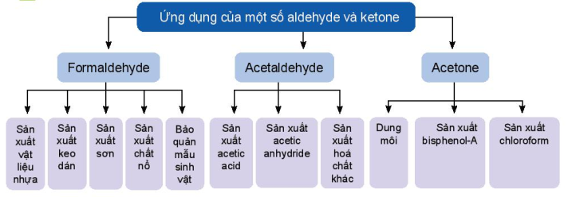
V
TIÊU ĐỀ 5: Ứng dụng
Dựa vào sgk nêu một số ứng dụng của các hợp chất carbonyl ?

Slide 21
V
TIÊU ĐỀ 5: Ứng dụng
Ứng dụng của formaldehype

Slide 22
VI
TIÊU ĐỀ 6: Điều chế hợp chất carbonyl
Hãy nêu phương pháp điều chế các hợp chất carbonyl ?
1. Acetaldehyde
Từ ethene (ethylene)
2. Acetone
Tu cumene (isopropylbenzene):

Slide 23
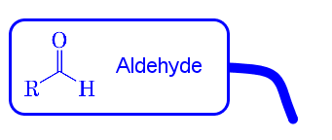
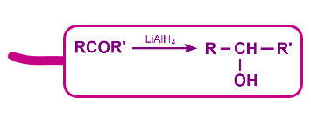
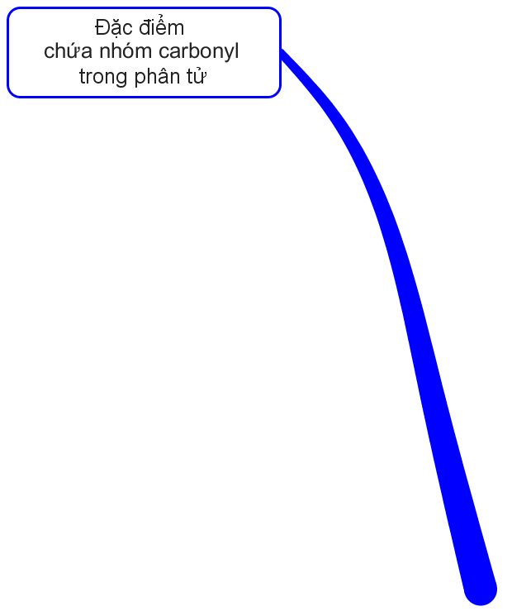
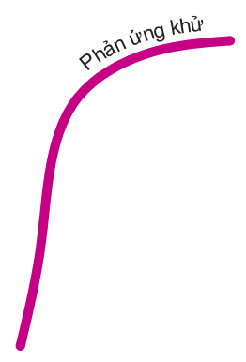
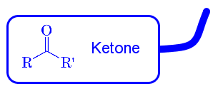
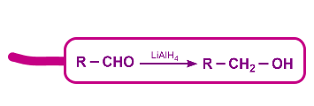
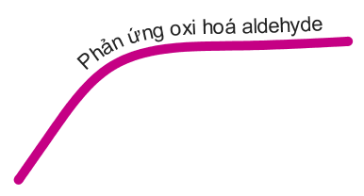
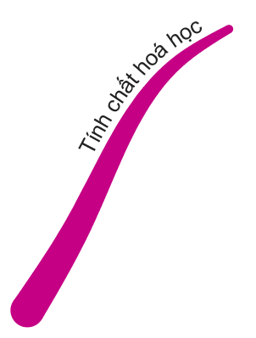
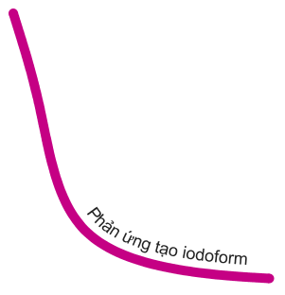
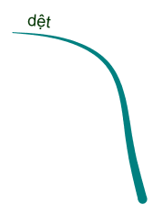
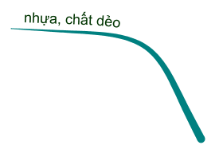
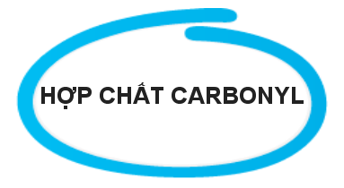
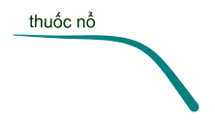
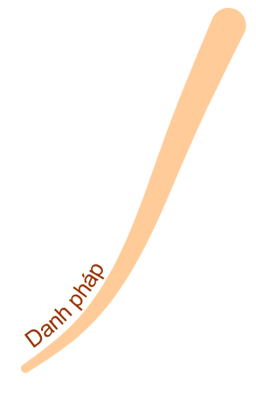
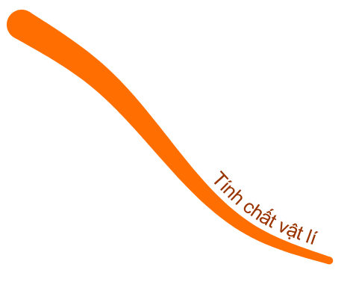
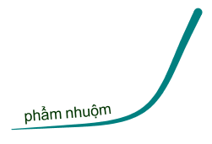
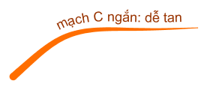
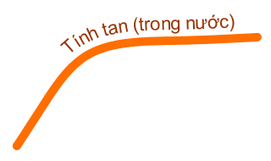
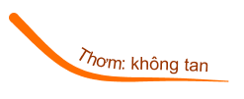
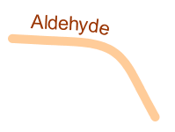
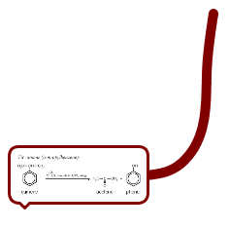
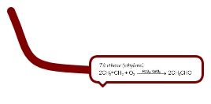
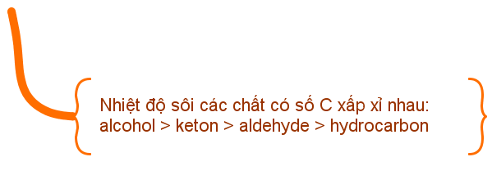
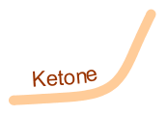

Slide 24
LUYỆN TẬP
Câu 1
l
+
Lời giải

Slide 25
LUYỆN TẬP
Câu 1
l
+
Lời giải

Slide 26
LUYỆN TẬP
Câu 1
l
+
Lời giải

Slide 27
LUYỆN TẬP
Câu 1
l
+
Lời giải

Slide 28
THANK YOU

